Slide 1
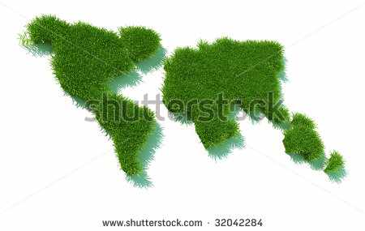
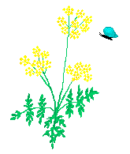
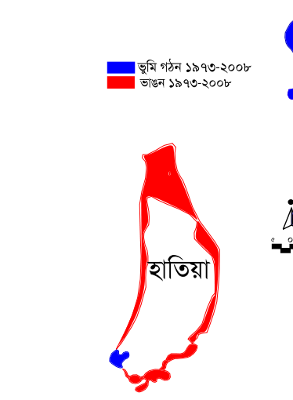
ঘাস মানচিত্রের শুভেচ্ছা

Slide 2
ঘাসফুল
বিবর্ণ বিষাদে, একা একা, একটা ঘাসফুল ,
মনে মনে, দুলে দুলে, যায় হারিয়ে একমনে।
রং লেগেছে মনের দরজায়, দোলা লেগেছে মনে,
একা একা, একটা ঘাসফুল, দুলে যায় আনমনে।
বোকা কাক, ওই একা, বসে ডাকে, বিরহ সুরে।
ঘাসে ঘাসে , ঘাস ফড়িংটা, কার কথা ভেবে উড়ে।
রং কই? রং হয়েছে চুরি, রং চোর দিচ্ছে ফাঁকি।
দুলে দুলে, একটা ঘাস ফুল , এই গান গায় চুপে।
ফুলে ফুলে, মাতাল ঘ্রাণে, প্রজাপতিটা রং এ মাতে।
লাল নীল, রং সাগরে, মিশে যায় সে সব ভুলে।
দূরে একা, একটা ঘাস ফুল, আবাক চোখে তাই দেখে,
রং এর নেশায় মাতাল সে, তাই গান গায় রং নিয়ে।
অবহেলায় পরে থাকা ঘাস
চুপিসারে ফোটে কিছু ফুল,
ঘাসফুল ঘাসফুল।
মাড়িয়ে যায় বুক চিরে
তবু ভালোবাসা বিলায়,
নিশ্চুপ নিশ্চুপ
নেই বাহারি রুপ রং
সবুজ সজীবতা সম্বল
ঘাসফুল ঘাসফুল।

Slide 3

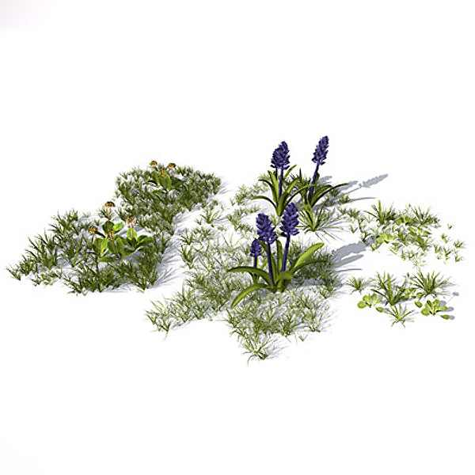
উপস্থানায়
দিলরূবা খানম
সহঃ শিক্ষক
ওছখালী আলীয়া মডেল সঃ প্রাঃ বিদ্যালয়
হাতিয়া, নোয়াখালী।
আজকের পাঠ
শ্রেণিঃ- ৫ম
বিষয়ঃ- বাংলা
বিষয়বস্তুঃ- ঘাসফুল
তারিখঃ- ০১ / ০8 / ২০১৩
সময়ঃ- ৪৫মিনিট

Slide 4

শিখনফল
এই পাঠ শেষে ছাত্রছাত্রীরা.......
ছবি দেখে বিষয়বস্তু বলতে পারবে।
কবিতাটি সহজে আয়ত্ব করে সঠিক উচ্চারণে আবৃত্তি করতে ও লিখতে পারবে।

Slide 5
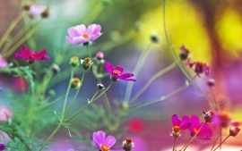
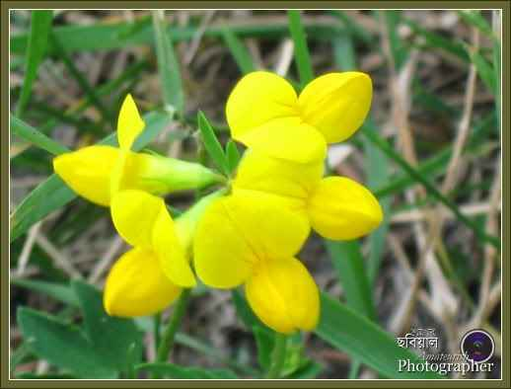
ভিডিও টি দেখ

Slide 6

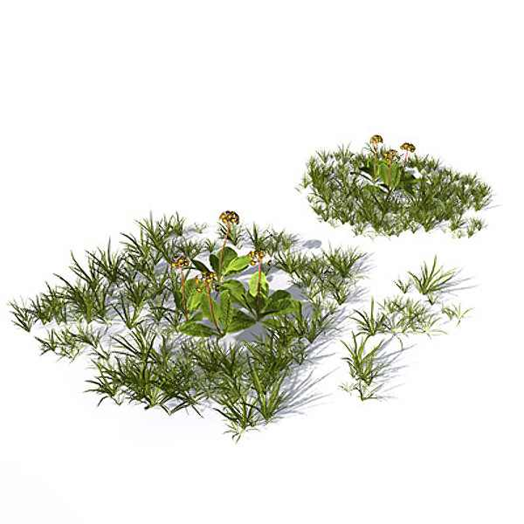

শিরোনাম
ঘাসফুল

Slide 7
উপস্থাপন
20মিনিট

Slide 8
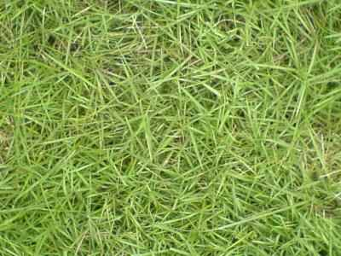
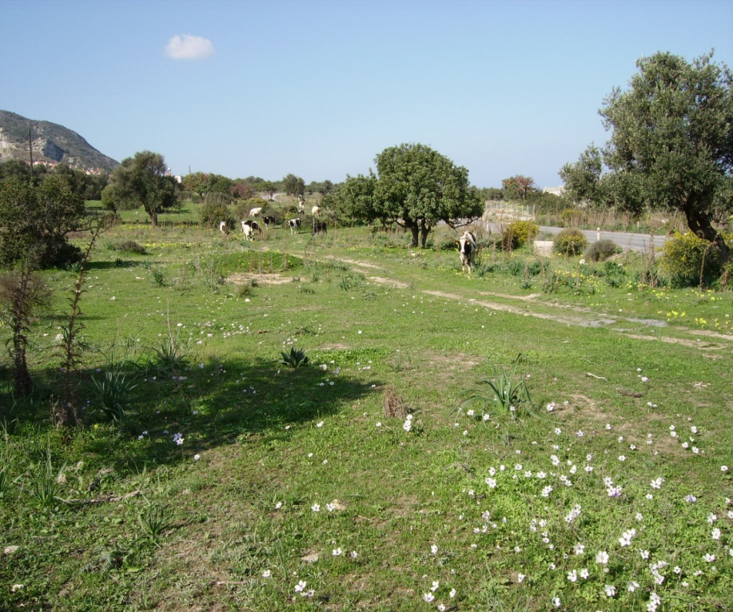
ছবিগুলো দেখ
ঘাস
ঘাসের মধ্যে ছোট ছোট ফুল

Slide 9
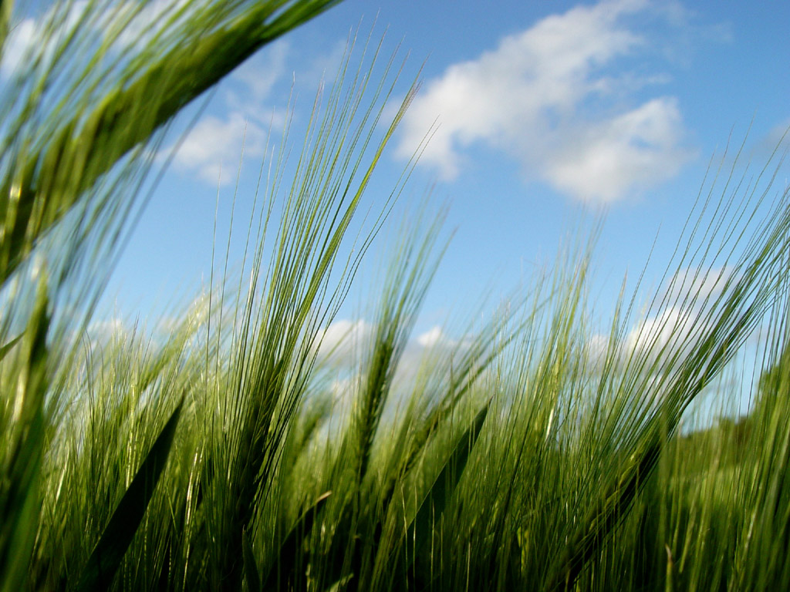
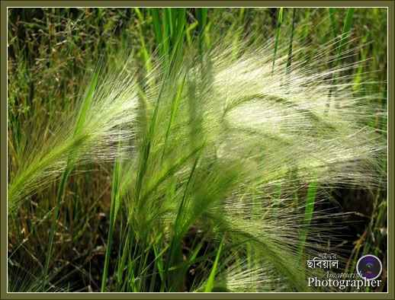
ছবিগুলো দেখ
কাশ গাছ
কাশ ফুল

Slide 10
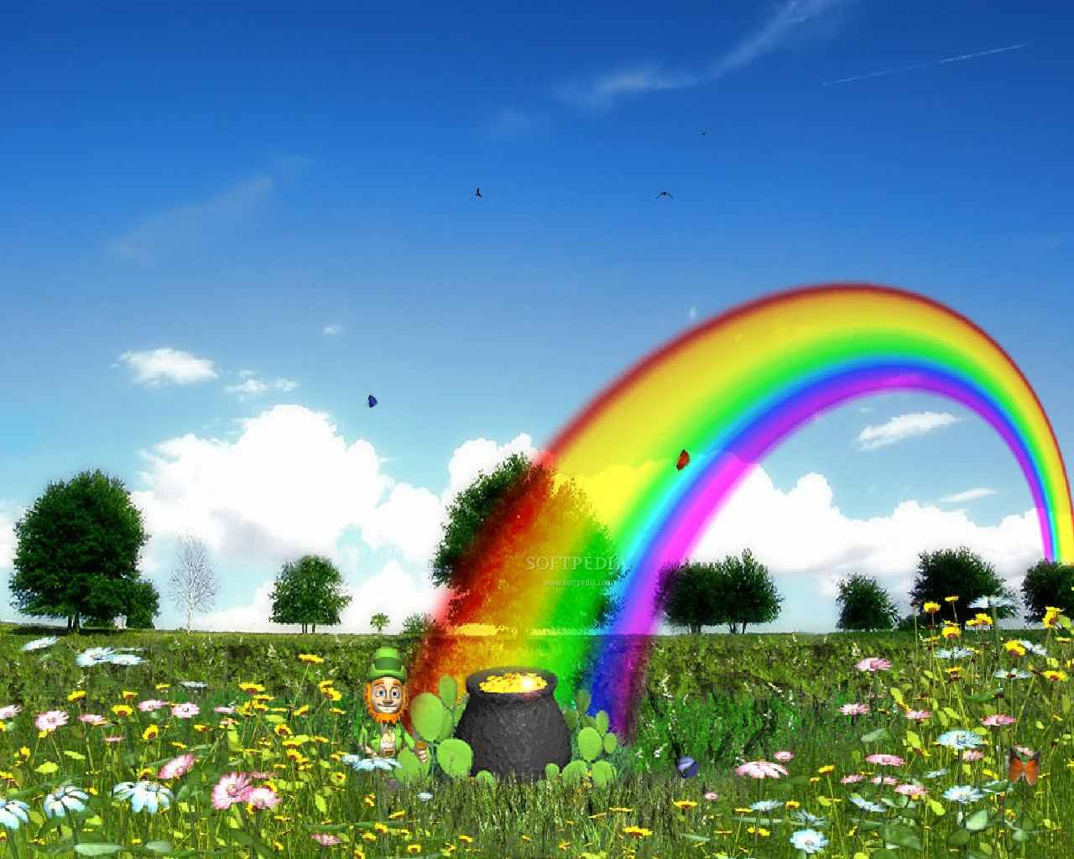
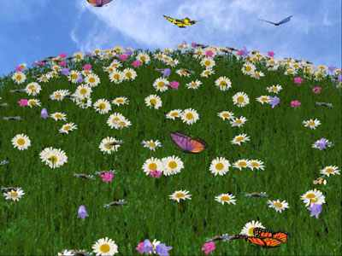
ছবিগুলো দেখ
ঘাসের বুকে বিভিন্ন রঙের ফুল
প্রকৃতির সৌন্দর্য সৃষ্টিতে ঘাসফুল

Slide 11

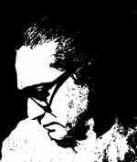
জ্যোতিরিন্দ্র মৈত্র
জন্মঃ
১৯১১সালে পাবনায়
মৃত্যুঃ
১৯৭৭ সালের ২৬শে অক্টোবর
প্রখ্যাত কবি, গায়ক ও সংগীতের শিক্ষক হিসেবে খ্যাতি অর্জন করেন।

Slide 12
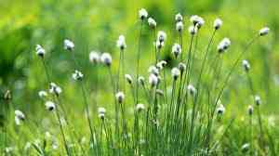
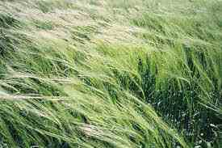
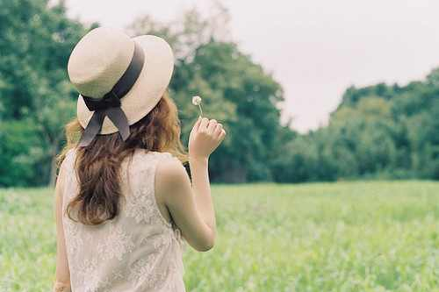
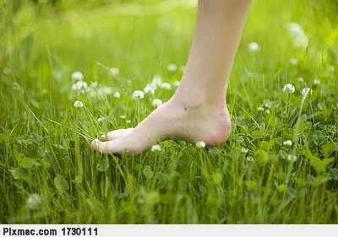
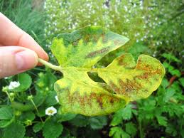
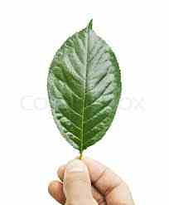
ঘাসফুল
জ্যোতিরিন্দ্র মৈত্র
আমরা ঘাসের ছোট ছোট ফুল
হাওয়াতে দোলায় মাথা,
তুলনা মোদের দোল না পায়ে
ছিঁড়ো না নরম পাতা।

Slide 13
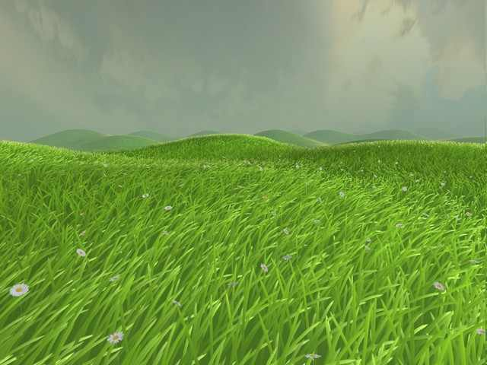
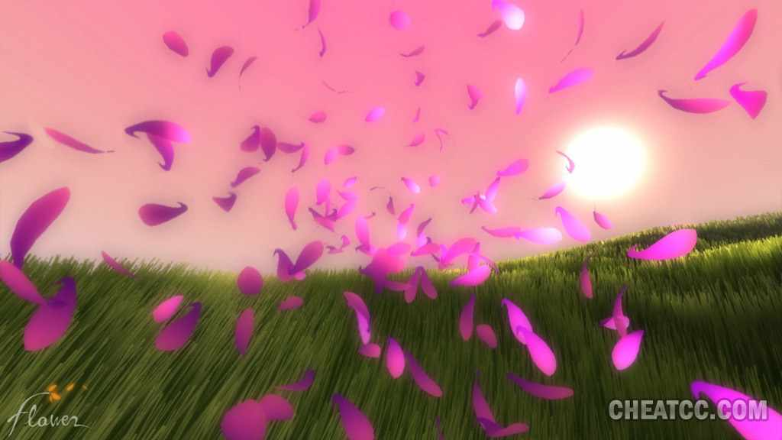
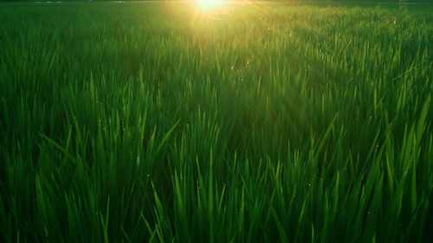
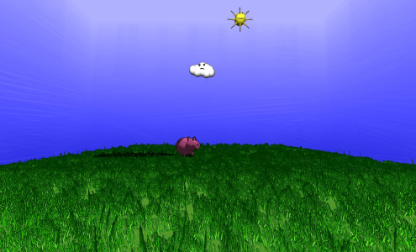
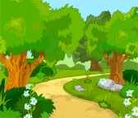
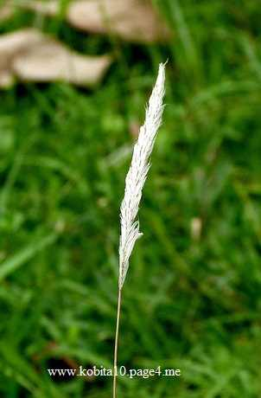
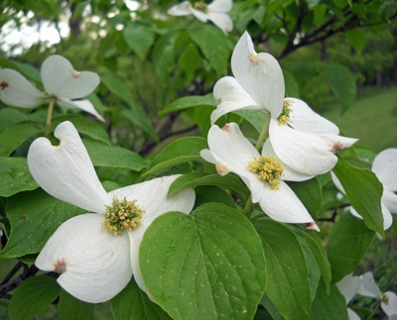
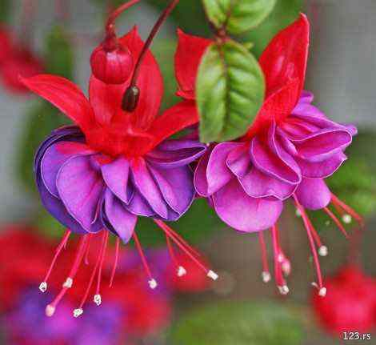
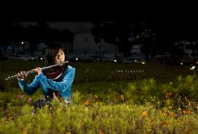



শুধু দেখো আর খুশি হও মনে
সূর্যের সাথে হাসির কিরণে
কেমন আমরা হেসে উঠি আর
দুলে দুলে নাড়ি মাথা।
ধরার বুকের স্নেহ- কণাগুলি
ঘাস হয়ে ফুটে ওঠে।
মোরা তারই লাল নীল সাদা হাসি
রূপকথা নীল আকাশের বাঁশি-
শুনি আর দুলি শান্ত বাতাসে
যখন তারারা ফোটে।

Slide 14

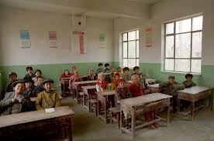

পাঠ্য বই খোলঃ পৃষ্ঠা নং ৬৯
শিক্ষকের পাঠ

Slide 15
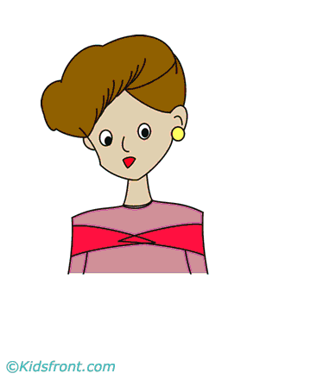
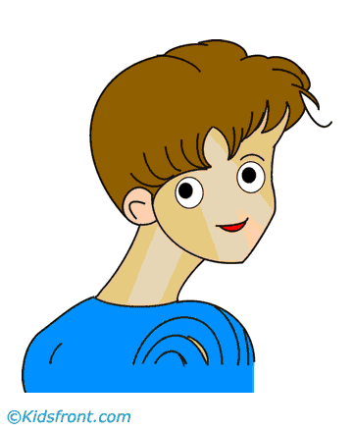
ছাত্রছাত্রীর নিরব পাঠঃ- ১০মিনিট
দলীয় কাজ
ছেলেরা একদল
মেয়েরা একদল
দলের এক জন করে আবৃত্তি কর

Slide 16
শূণ্যস্থান পূরণ ( মৌখিক )
জোড়ায় কাজঃ- ৫মিনিট
ক) আমরা ঘাসের ----- ফুল।
খ) ছিঁড়ো না -------- পাতা।
গ) দুলে দুলে --------- মাথা।
ঘ) ঘাস হয়ে -------- ওঠে।
ঙ) শুনি আর দুলি ---- বাতাসে।

Slide 17
মৌখিক ভাবে
দলীয় কাজঃ ৫মিনিট
শব্দ | অর্থ
হাওয়া | বাতাস
ধরা | পৃথিবী
সূর্য | রবি
সমার্থক শব্দ | বাক্য গঠন
পবন, বায়ু | শিশুরা নিজে করবে
দুনিয়া, জগৎ | ঐ
তপন, অরুণ | ঐ

Slide 18
বিপরীত শব্দঃ- ( একক )
শব্দ | বিপরীত শব্দ সব্দ শব্দ
ছোট | বড়
নরম | শক্ত
স্নেহ | অবহেলা
হাসি | কান্না
শান্ত | অশান্ত

Slide 19
চরণগুলো পড় এবং প্রশ্নগুলোর উত্তর দাওঃ-
শুনি আর দুলি শান্ত বাতাসে
ধরার বুকের স্নেহ- কণাগুলি
যখন তারারা ফোটে ।
রূপকথা নীল আকাশের বাঁশি –
ঘাস হয়ে ফুটে ওঠে ।
মোরা তারই লাল নীল সাদা হাসি
ক) কবিতার চরণগুলো সাজিয়ে লিখ।
খ) কবিতাংশটুকু কোন কবিতার অংশ ?
গ ) কবিতাটির কবির নাম কি ?
ঘ ) ১. ঘাসফুল কখন শান্ত বাতাসে দুলে ?
২ . ধরার বুকে ঘাস ফুল কীভাবে স্নেহের কণা হয়ে ফোটে ?

Slide 20

কর্ম অনুশীলন
দলে কাজ
বুনোফুল সম্পর্কে একটি অনুচ্ছেদ লিখ।

Slide 21


পাঠ্য বইয়ের বাইরে কবির আরেকটি কবিতা
একটি শুভ্র ফুলের জন্য
পথ খুঁজে পাবেনা কোথাও
হয়তো কোথাও কোন গ্রামের ভগ্নাংশ নিয়ে
শহরের পঞ্জর পড়েছে...
সেখানেও নেই।
আহার বিহার সাজ সজ্জা সেই তনু রক্ষা,
শহরের পর শহরের কর্কশ গণিত
যোগ বিয়োগের ফলে,
অনেক, স্বপ্নেরা সব অরণ্যের সাথে
ফুল ফল পাখি নিয়ে শহীদ হয়েছে।
এখন প্রতিটি দিন বিস্ফোরণে আসে।
তবু পথ খুঁজতে থাকো।
শিশু ঘুম পাড়া নিয়া কুসমি দাসীর মুখে
গল্প গুলো যুদ্ধ করে মরে ।
একটা বীরের মতো গল্প যদি বেঁচে উঠে আসে সেই হবে বীজ।
নূতন উৎসব নিয়ে, সে দেখবে পথ।
লক্ষীর পায়ে- পায়ে আল্পনা উঠে এসে ভরাবে আঙিনা।
উৎসবের ঋতু নেই
এখানেই উৎসব নন্দনে আনন্দিত।
মনের সংকট ভূলে, পথে-পথে জীবনকে আলিঙ্গন করো।
কারণ, এ জীবনই তো জীবনের আততায়ী হবে,
কোন একদিন।
কেবল একটু খুঁজো কাঁটা স্তুপ আবর্জনা পাথরের আনাচে কানাচে
অঞ্জলির একটি শুভ্র ফুল।

Slide 22
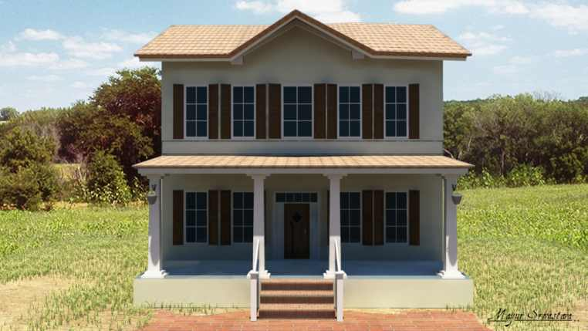
বাড়ির কাজ
আজ আমরা যা কিছু শিখলাম তা ভালো ভাবে দেখে আসবে।
কবিতাটি পড়ে তোমরা কি বুঝেছ তা নিজ ভাষায় লিখে আনবে ।
এবং

Slide 23

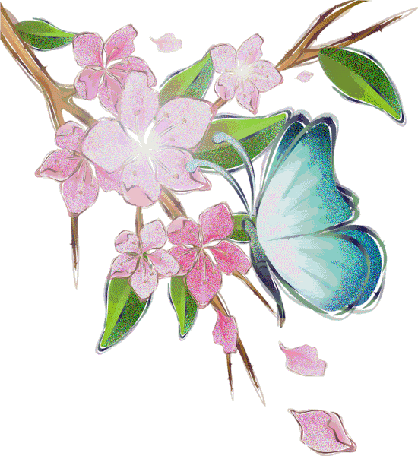
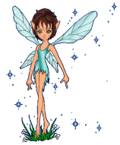
সবাই ভালো থেকো
আবার দেখা হবে
আল্লাহ্‌ হাফেজ

